Slide 1
財務管理與資訊應用
第十二章 估計資本成本

Slide 2
本章概述
財務經理人在計算NPV時必須估算資本成本以作為計算現值時的折現率，而資金成本在市場均衡時，即為投資人購買企業所發行之融資性金融資產的預期報酬(及所要求的報酬率)
本章將利用在前面兩章中所討論的CAPM作為工具，首先討論如何估計權益金融資產(如股票)的資本成本，其次將以beta係數及YTM為工具討論債務金融資產的資本成本，接著討論未用負債融通投資計畫之資本成本如何估計；最後，討論如何估計同時用權益與負債融通之投資計畫的資本成本。
◎長期資金的資金成本稱為資本成本，而資金成本代表資金使用者使用每一元每年所需要支付的代價。

Slide 3
本章架構
12.1 權益的資本成本
12.2 市場組合
12.3 估計Beta係數
12.4 債務的資本成本
12.5 一個投資計畫的資本成本
12.6 投資計畫的風險特性與資金融通
12.7 使用CAPM估計資本成本的一些最後的思考

Slide 4
12.1 權益的資本成本
根據第11章的討論，在市場均衡時，資產的預期報酬等於投資者的要求報酬，其即為該種金融資產的資本成本：
個別資產的波動衡量其總風險，而個別資產的Beta係數則可用於衡量其面臨的系統風險，如果我們可以知道資產的Beta係數、市場預期報酬，以及找到適當的無風險利率，則可以估算以該種該資產融資的資金成本。

Slide 5
12.1 權益的資本成本
例12.1 權益的資本成本
假設有A及B兩種股票，A股票的波動為20%、Beta係數為1.25，B股票的波動為30%、Beta係數為0.55；另已知無風險利率為3%，且市場風險溢酬為8%，則：
1.何種股票之總風險較高？
2.何種股票之市場風險較高？
3.兩種股票之資本成本各是多少？何者較高？

Slide 6
12.1 權益的資本成本
解
1.A股票的波動為20%，B股票的波動為30%，故B股票之總風險較高
2.A股票的Beta係數為1.25，B股票的Beta係數為0.55，故A股票之系統風險較高
3. 利用CAPM，A股票與B股票之資金成本分別為：
故A股票之資金成本較高
由本例中，儘管A股票之總風險較B股票低，但因其系統風險高於B股票，所以其資金成本反而較高，反映出系統風險因不可被投資多元化排除，故是決定資本成本的主要因素。12.2及12.3分別討論如何估計市場風險溢酬及Beta係數。

Slide 7
12.2 市場組合
本節中將陸續介紹市場組合的建構方式，一般實務上被用於代表市場組合的替代工具(proxy)，以及如何估計市場組合的風險溢酬。
建構市場組合
市場組合的市值(market capitalization, market value)是每種在市場上交易之金融資產的市值總合，若將各種資產視為股票，則第i種資產的市值為：
當可交易之金融資產為n種時，市場組合的市值為：
所以，以市場組合來看，第i種資產的投資比重即為：

Slide 8
12.2 市場組合
故市場組合是以所有可交易資產之市值占總市值為權數的投資組合，稱為市值加權組合(value-weighted portfolio)，這類組合也可視為是均等所有權的組合(equal-ownership portfolio)，亦即對於所有可交易資產流通在外股數的持有比重都相等(台灣稱為發行量加權)，
除非個別資產的流通在外股數改變，否則並不需要持續交易即可維持投資組合為市值加權。因此這種組合也被稱為被動組合(passive portfolio)。

Slide 9
12.2 市場組合
利用市場指數報酬估計市場組合報酬
仍然將所有可交易資產為股票，則在美國有許多代表特定大型股組合之市場指數，這類指數通常用於表達市場整體的表現，例如S&P 500指數，代表美國上市的前500大企業所構成之市值加權組合的績效表現，也經常被用於代表CAPM中的市場組合，由於500大上市企業大致是整體市值的80%，而非100%，
另外也有Wilshire 5000指數是由所有在主要交易所上市股票以市值加權所計算的指數，雖然所包含的股票比S&P 500指數完整，但以兩個指數所計算之週報酬的相關程度高達99%，因此多數投資者或學術研究者，認為使用S&P 500指數即可衡量整體股市的表現。
另外一個最被廣泛報導的是道瓊工業平均數(Don Jones Industrial Average, DJIA)，該指數的成分股共計30檔具代表性的美國工業股票，計算方式是以30檔成分股的股價計算算術平均數，故該指數所構成的組合是價格加權組合(price-weighted portfolio)，與公司流通在外股數無關。其他類似的股價指數還包括日經225股價指數(日經平均株價，Nikkei 225 stock index)。

Slide 10
12.2 市場組合
雖然在運用CAPM時，實務上多以廣基型的市值加權股價指數的報酬作為市場組合報酬的替代工具，但實際上CAPM是建立在所有可交易資產所構成的市場組合，所以後續還有許多學術與實務上的討論(爭辦)。
◎指數型投資工具：由於股價指數的變動(指數報酬)代表股市整體的表現，為提供投資者可以追求獲得市場報酬，而非超越市場報酬，股市推出股票指數型基金(exchange-traded funds, ETF)，例如台灣50 ETF等，該類基金以追求特定指數的報酬為操作目標，都在股市中像股票交易，也可申購與贖回；近年來不僅以個別股價指數為追蹤對象，也有追蹤債券指數、黃金等的ETF。

Slide 11
12.2 市場組合
估計市場風險溢酬
要估計市場風險溢酬除了用股價指數報酬估計市場組合報酬外，還需要找到適合的無風險資產，並以其報酬率估計無風險利率。
在CAPM中，無風險利率代表投資者可以以該利率無風險借貸，許多學術界人士在運用CAPM時，多使用政府債務工具的殖利率，例如1個月期(或3個月期)的國庫券殖利率，但實際上，多數投資者的融資利率高於該殖利率，因此實務上也有以信用評等最高級(如AAA級或AAA+級)的公司債的殖利率估計無風險利率。
此外，在使用政府債務工具的殖利率估計無風險利率時，尚須考量政府債務工具雖然沒有違約風險，但仍有利率風險，除非投資期間完全可以和債務工具的到期時間完全一樣；根據實際的調查報告，多數大型金融機構或主要的分析師所使用的無風險利率為10年-30年期的公債殖利率估計無風險利率，以讓投資期間與無風險資產的到期時間一致。

Slide 12
12.2 市場組合
以歷史資料估計的市場風險溢酬
市場風險溢酬為：
估計式為：
若以S&P 500指數報酬作為市場組合報酬，則預期報酬可用S&P 500指數平均報酬估計，假設投資期間為1年，用S&P 500指數平均年報酬估計市場組合預期年報酬；而若投資期間為10年，為了比較方便，我們也可以利用S&P 500指數年報酬資料計算10年複合報酬估計市場組合預期10年報酬；接下來分別用1年期的政府債券殖利率與10年期政府債券殖利率估計1年與10年的無風險利率。利用1926-2015的資料，本書計算出如下表12.1的結果：

Slide 13
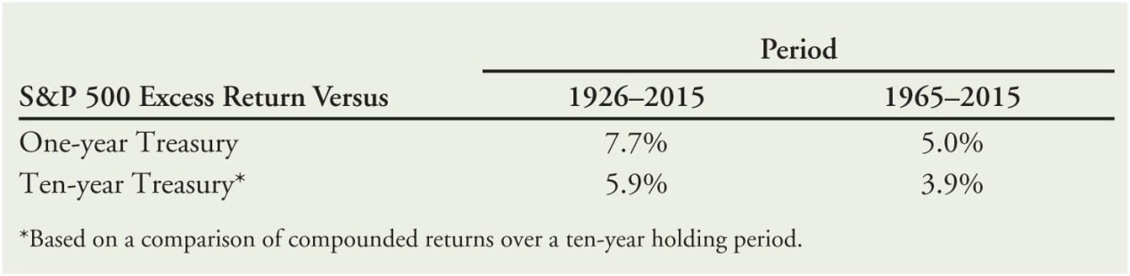
12.2 市場組合
表12.1
由該表顯示：以1年期政府公債殖利率為無風險利率估計市場風險溢酬會高於以10年期政府公債殖利率為無風險利率的估計結果，這是反映出，在正常情況下，到期時間較長的公債有較高的殖利率；
不管是以1年或10年投資期間為計算基礎，市場風險溢酬似乎有下降的趨勢，可能的原因大致有3個：1.投資股市的人數增加，分散了市場風險；2.指數型商品的導入市場，降低了分散非系統風險的成本；3.2008年金融海嘯後，市場波動持續下降。

Slide 14
12.2 市場組合
利用股票評價模型估計市場風險溢酬
根據股利固定成長模型(Gordon model)
則市場的預期報酬可以書為：
換言之，我們可以利用長期下來的整體市場的股票殖利率及長期下來的股利平均成長率估計市場預期報酬，例如：整體市場的股票殖利率估計值 = 2%，股利平均成長率估計值 = 2%，則市場預期報酬的估計值為 4%。

Slide 15
12.3 估計Beta係數
Beta係數代表市場報酬變動1%，個別資產報酬將變動Beta%，亦即個別資產報酬對市場報酬的敏感度，可以用於判定個別資產面對市場(系統)風險的大小。
有許多市場資訊供應商以週資料或月資料，並以S&P 500指數報酬代表市場組合的報酬，估計個別資產的Beta係數，例如表10.6中估計的大型股票Beta係數。

Slide 16
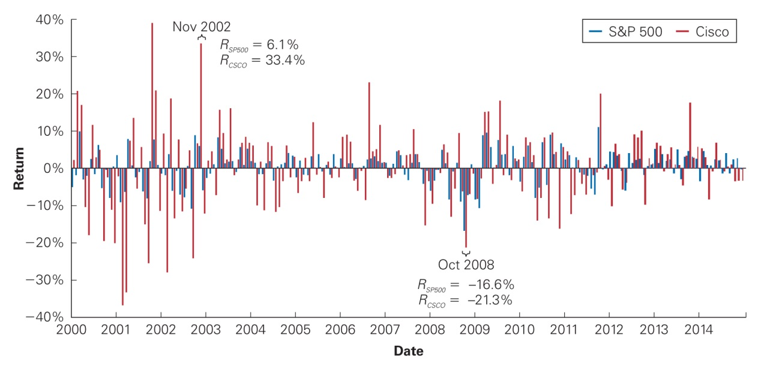
12.3 估計Beta係數
以Cisco股票為例，利用2010-2015年的月資料，S&P 500指數與Cisco股票月報酬可彙整為圖12.1。由該圖可以看出：Cisco股票月報酬變動幅度大於S&P 500指數，此意味：Cisco股票的Beta係數大於1。

Slide 17
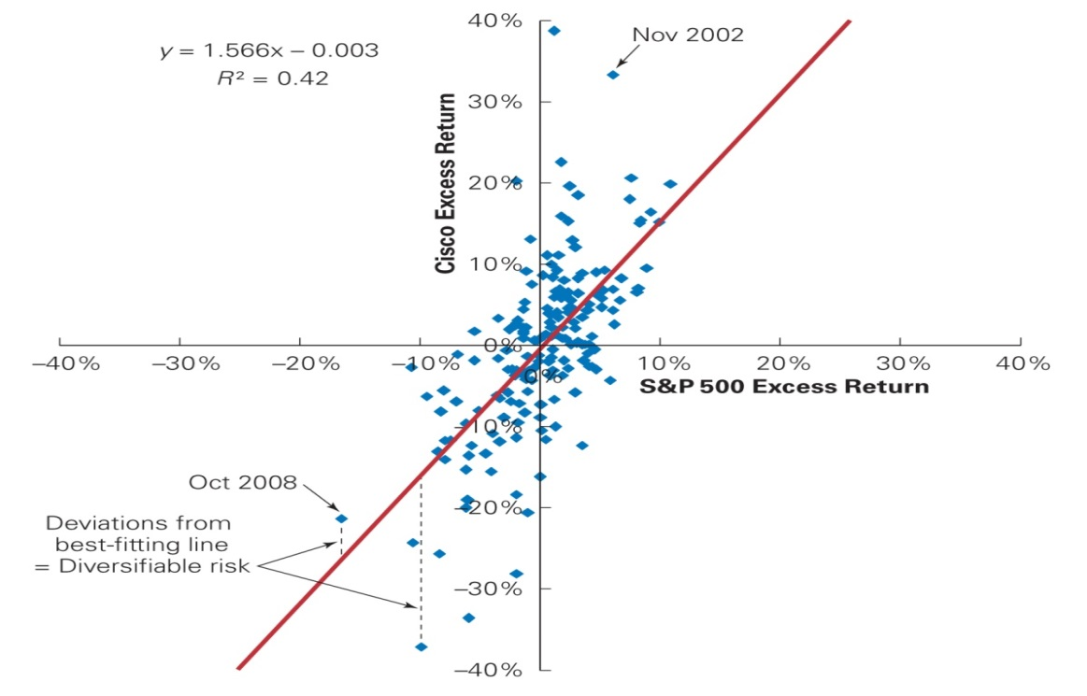
12.3 估計Beta係數
進一步將2010-2015年S&P 500指數與Cisco股票月報酬以政府債券殖利率為0.12%分別計算兩者的月超額報酬，以S&P 500指數月超額報酬為橫軸，並以Cisco股票月超額報酬為縱軸，將兩變數的組合點點圖後可彙整為圖12.2。
12.2圖中的紅線代表配適度最好的一條直線，即每一點到該直線的平均距離最小，則該線的斜率即為Cisco股票的Beta係數。

Slide 18
12.3 估計Beta係數
配適度最好的一條直線可用統計中的簡單線性迴歸模型進行估計，估計模式為：
隨機誤差項的機率分配假設為：
以普通最小平方法估計模型中的兩個參數：

Slide 19
12.3 估計Beta係數
由迴歸模式，如果等號兩邊同時取期望值，可得：
因此經過最小平方法估計後，我們除了估計到個別資產的Beta係數外，還會估計到個別資產的Alpha係數。

Slide 20
12.3 估計Beta係數
有關Alpha係數：
1.可能為正或負，代表個別資產平均報酬距離CAPM之縱向距離，可解釋為個別資產經風險調整後的歷史績效，在資產管理界評估基金績效時又稱為Jensen’s Alpha。
2.根據CAPM完全正確，即市場處於完全均衡，則Alpha係數應預期為0。以統計術語：其估計值應不具統計的顯著性。

Slide 21
12.3 估計Beta係數
利用2015年1月5日至2017年5月5日的安馳股票與發行量加權股價指數的日報酬資料，台銀一個月定期利率為無風險利率，估計Beta及Alpha係數，樣本數共567筆。以最小平方法估計結果彙整如下：
1.Beta係數估計值為0.7523，顯示當市場報酬變動1%時該股票的報酬將變動0.75%，T值與P值顯示該估計值顯著不為0；95%的信賴區間為：(0.7523-1.96*0.0561, 0.7523+1.96*0.0561 = (0.6423, 0.8623)
2.Alpha係數估計值為0.0171，T值與P值顯示該估計值不顯著，亦即沒有具體證據其不為0，我們可將此估計結果推測Alpha係數為0。
參數名稱 | 參數估計值 | 標準誤 | T值 | P值
Alpha | 0.0171 | 0.0490 | 0.3485 | 0.7276
Beta | 0.7523 | 0.0561 | 13.3996 | 0.0000+
樣本數 | 567 | 判定係數 | R^2=0.2398

Slide 22
12.4 債務的資本成本
直到目前為止，我們都在討論使用CAPM推估權益資金的成本，在過去我們學習債務資金的成本時，通常是以其債券的到期殖利率作為企業債券的資本成本，在本節中，我們也將使用CAPM計算債務的資本成本。
債券的殖利率與其預期報酬率
當債券沒有違約風險，債券的殖利率等於投資者的預期報酬，也就是企業發行公司債的資本成本，但在第6章(p221-223)，我們討論了當債券存在違約風險時，使用殖利率估計投資者的預期報酬將會有高估的情況，從而會高估發行公司債的資本成本。

Slide 23
12.3 估計Beta係數
以上述結果，估計安馳股票的資本成本即為：
安馳股票的資本成本95%的信賴區間為：
(1%+0.6423*(1.47%-1%), 1%+0.8623*(1.47%-1%)) = (1.30%, 1.41%)

Slide 24
12.4 債務的資本成本
假設一個一年期公司債券的殖利率為y，則若無違約可能，投資1元1年後確定可獲得(1+y)元，則預期報酬等於殖利率：
倘若此債券的違約機率為p，當違約發生時，投資1元1年後僅能獲得可獲得(1+y-L)元，則預期收益為：
則預期報酬為：
所以，當存在違約可能性時，使用殖利率估計投資者的預期報酬將會有高估的情況。

Slide 25
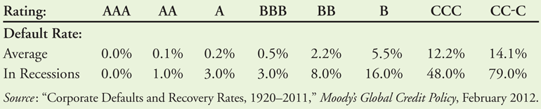
12.4 債務的資本成本
由第6章，我們知道債券評等機構會依據債券的違約程度評估公司債的債信，債信越好(信用評等越高)則違約機率越低，在表12.2中，本書彙整了不同信評等級的債券平均違約機率及經濟衰退時的違約機率：
假設某公司的債券被評為B級，則在平均違約的機率為5.5%，倘若當違約發生時，預期的損失率為60%，則該債券的預期報酬將會比期殖利率減少：5.5%*60%=3.3%。

Slide 26
12.4 債務的資本成本
債務的Beta係數
如果我們要使用CAPM估計債務的資金成本，我們勢必要先估計債務的Beta係數，但是不同於股票(權益資產)，許多銀行貸款或公司債並不在外流通，即使某些公司債有上市交易，但交易並不活絡，因此在直接對某檔債券計算其Beta係數並不容易，替代的方式是利用同一等級信評的債券指數進行估計，或者是利用同一等級信評但不同到期期間的債券指數進行估計，本書彙整為表12.3。

Slide 27
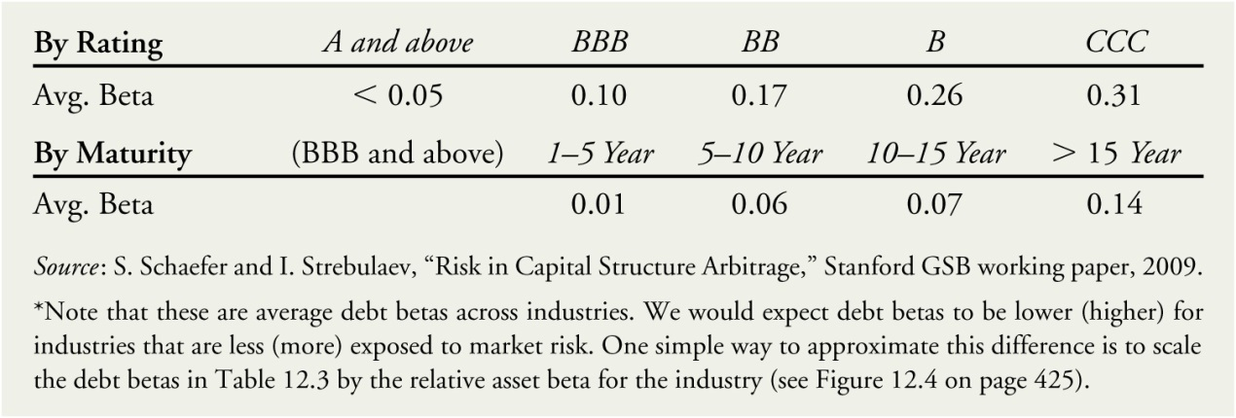
12.4 債務的資本成本
表12.3
在表12.3中，例如BB級債券的Beta係數為0.17，或投資級5-10年期債券的Beta係數為0.06。我們在表12.3中也可發現：信評等級越差或到期時間越長的債券有較高的Beta係數，但普遍來說，債券的Beta係數都相當低。

Slide 28
12.4 債務的資本成本
例12.3
某公司有一檔流通在外6年期公司債，到期殖利率為6%，且信評等級為B級，即若以表12.2，違約率為5.5%，且預期損失率為60%；另根據表12.3，B級債券Beta係數為0.26，若無風險利率為1%，市場風險溢酬為5%，請分別用信評法與CAPM模型評估該債券的預期報酬率。
解
信評法：
CAPM模型：
◎在這節中，我們尚未討論債務因利息費用可以抵稅所產生的節稅效果。

Slide 29
12.5投資計畫的資金成本
前面我們以CAPM估計金融資產的資本成本，投資者的預期報酬即為金融資產的資本成本，同理我們也可用CAPM估計一個投資計畫的資本成本，但投計畫並不像金融資產有公開市場交易，比較容易的方式是找到類似公司的且只有一種業務的投資計畫，用其資產的資金成本估計要投資計畫的資金成本。為簡化分析，本節先假設公司的資金完全來自權益(股票)融通。
完全以股票融通資金的類似公司
假設類似公司完全以股票融通資金，則持有公司股票相當於獲得其唯一一種業務之所有投資計畫的平均報酬，即平均投資計畫報酬即其股票的預期報酬，也就是股票的資本成本，所以我們可以用該類似公司的股票預期報酬作為我們投資計畫的資本成本。

Slide 30
12.5投資計畫的資金成本
例12.4
假設你打算利用股票融資成立一個A公司，並新投入一個投資計畫，經過你的研究，你打算以B公司為標竿，該公司也是完全用股票融通資金，且單一業務性質也相同，該公司的Bata係數為1.13，無風險利率為3%，市場風險溢酬為5%，請問你的投資計劃的資本成本是多少？
解
換言之，你的投資計劃的報酬必須高於8.65%，才有執行的價值。

Slide 31
Note
◎本書使用的符號為：
投資計畫的資本成本宜加上期望值符號

Slide 32
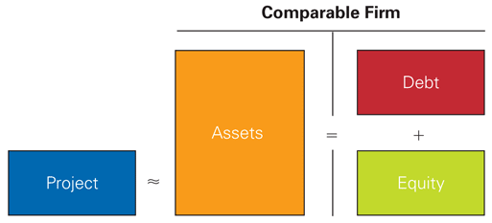
12.5投資計畫的資金成本
同時有股票與舉債融通資金的類似公司(levered comparable firms)
仍假設類似公司只有一種業務，其資產的報酬仍為所有投資計畫的平均報酬，不同的是，如果融資來源同時有權益及負債，則資產的報酬即為來自權益與負債的報酬，其概念如圖12.3。

Slide 33
12.5投資計畫的資金成本
也就是平均每一個投資計畫的資本成本是資產的報酬，也就是權益與負債預期報酬的加權平均報酬，權數是個別資金市值占所有資金市值的比重：
同時，平均每一個投資計畫的Beta係數也為權益與負債以市值比重計算的加權平均：

Slide 34
Notes
在本書中，上式被稱為無槓桿資本成本(unlevered cost of capital)或資產的資金成本(asset cost of capital)，所使用的符號為：
儘管在上式中明明有使用負債資金，但本書仍稱之為「無槓桿」，本人雖覺得這樣稱法並不妥，但作者寫法的意義有兩個：
其一：是表示類似公司原來就有負債，但投資計畫並未使用負債資金；
其二：是我們將在12.6節看到的，這節尚未考量利息費用的節稅效果(稅盾，tax shield)，即投資計畫稅前的資本成本，作者在12.6節的「有槓桿」的資本成本(levered cost of capital)，指的是考慮稅盾以後的稅後資本成本。

Slide 35
Notes
類似地，投資計畫的Beta係數，本書所使用的符號為：

Slide 36
12.5投資計畫的資金成本
例12.5
假設你有一個擴大家用產品部門的投資計畫，你認為寶僑公司最適合當作類比公司，該公司權益的市值為1440億美元、Beta係數為0.57；負債為AA及公司債(違約機率為0)、Beta係數為0，市值為370億美元、殖利率為3.1%。另無風險利率為3%，市場風險溢酬為5%，則你的擴廠投資計畫的資本成本是多少？
解
兩者結果之主要差異源於兩種方式中，使用之負債的Beta係數不同；真實的資本成本可能介於兩者之間。

Slide 37
12.5投資計畫的資金成本
考量超額現金的可能性
公司的價值是負債與權益市值的加總，但若公司持有超過其營運上所需要的現金，則我們可視該超額的現金為公司的無風險資產(或是為投資於無風險資產的約當現金)，在計算公司價值時必須要扣除掉該超額現金：
在前面我們的說明投資計畫的資本成本中，權益與負債的權數中是用未扣除超額現金的數據，當一家類似公司若超額現金很多，則淨負債的市值很可能是負數，其概念是降低資產的風險，從而降低了資產的資本成本。

Slide 38
12.5投資計畫的資金成本
例12.6
在2015年中期，微軟公司的股票市值為3,400億美元，負債市值為350億美元，而超額現金為960億美元，若該公司股票之Beta係數為0.87， Beta係數為0，請計算考慮超額現金前後微軟公司資產之Beta係數各是多少？
解
本例中，資產的Beta係數高於股票的Beta係數顯示因為公司有較多的現金，使其股票的市場風險較低。

Slide 39
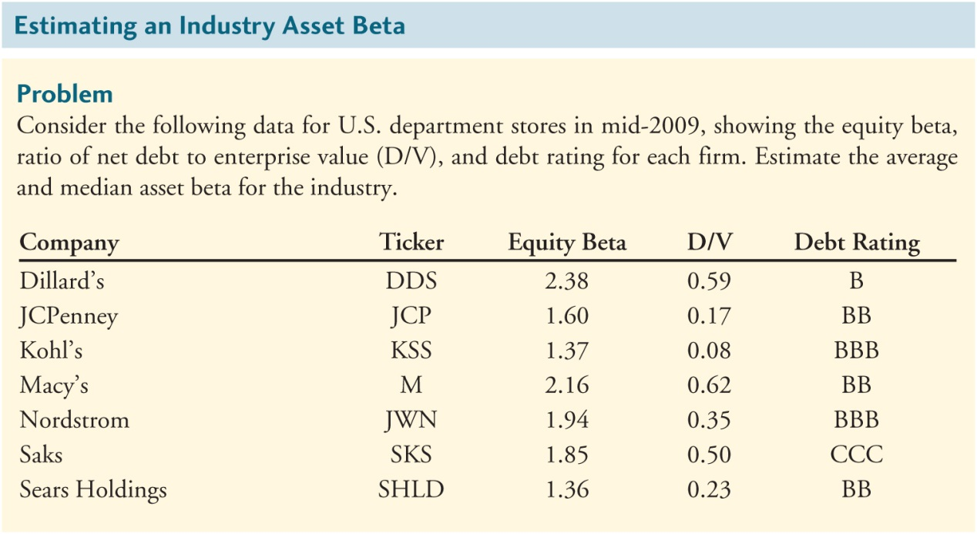
12.5投資計畫的資金成本
美國各產業資產的Beta係數
各產業由於負債比率(負債市值除以公司價值)差異很大，故各產業之資產的Beta係數也有所不同，估計的結果可作為投資計畫計算資本成本時的參考，本書先以美國的百貨業為例12.7，計算各上市公司之資產的Beta係數。

Slide 40
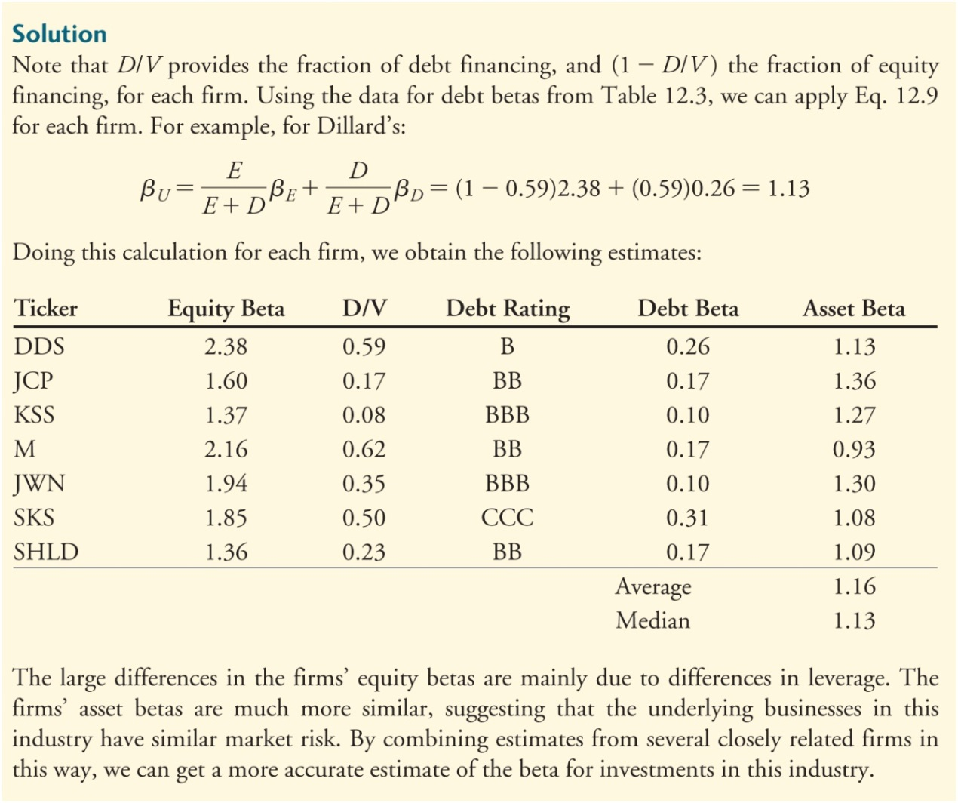
12.5投資計畫的資金成本
解
由上表中的最後一欄可知，這個產業之資產的Beta係數都很接近，且接近1，表示該產業的市場風險較低，對於經濟景氣較不敏感。

Slide 41
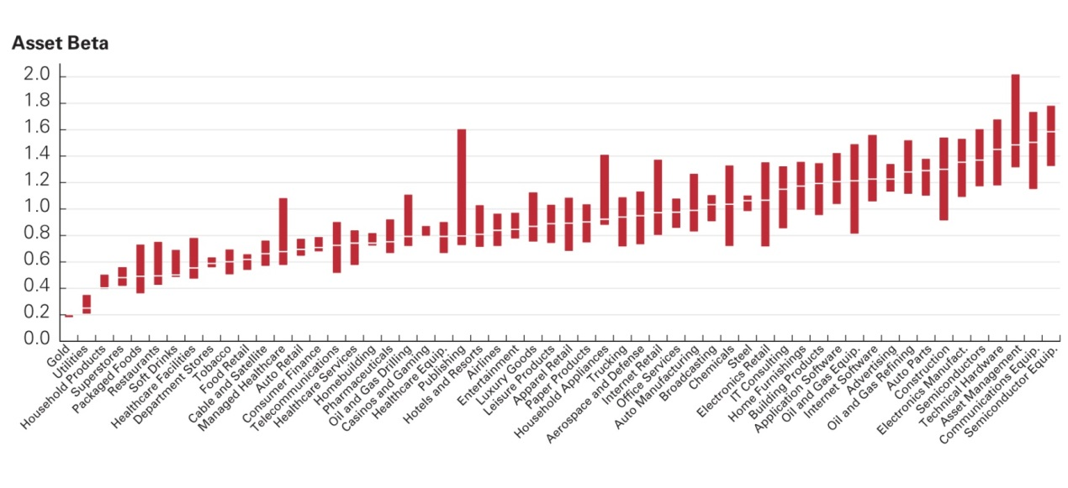
12.5投資計畫的資金成本
圖12.4是美國各產業之資產的Beta係數估計值

Slide 42
12.6 投資計畫的 風險特性與資金融通
在12.5節中，我們假設投資計畫的資金來源僅為權益資金，且計算出來的是平均每一個投資計劃的資本成本，在本節中將考量每一個投資計畫存在不同的風險，且資金來源可能同時有權益與負債資金時應該如何修正。
個別投資計畫的風險差異
個別投資計畫因為對於市場風險的敏感度不同(即Beta係數應該不同)，從而在計算資金成本時應該要考慮此一差異，例如投資計或可選擇自購資產或租賃，本書將於第25章進一步討論租賃與自購資產的差異；此外影響個別投資計畫的市場風險與其營運槓桿(operating leverage)有關，其主要反映在固定成本與變動成本的相對比重，固定成本越高的計畫，其現金流量對市場風險的敏感度將上升，亦即其Beta係數會變大，所以資本成本也會較高。

Slide 43
Note
◎營運槓桿如何衡量？

Slide 44
12.6 投資計畫的 風險特性與資金融通
例12.8
假設有一個投資計畫為來可永久的每年產生120美元的預期收益，且預期各項成本與費用每年為50美元，若成本與費用完全為變動成本，亦即其會著收益的變動呈同比例的變動，故每年所產生的淨現金流入均為70美元，若該投資計畫之Beta係數為1.0，無風險利率為5%且市場風險預期報酬為10%，請計算該投資計畫價值。而若該計畫每年的收益隨其Beta係數為1.0變動，但預期各項成本與費用每年均固定為50美元，則該計畫價值又該是多少？整個投資計畫的資本成本又是多少？

Slide 45
12.6 投資計畫的 風險特性與資金融通
解
1.
2.
由於收益與成本(及費用)與市場風險的敏感度不同，因此收益的資本成本仍為10%，但成本及費用不受市場風險影響，故其資本成本為無風險利率，換言之，收益的價值為：

Slide 46
12.6 投資計畫的 風險特性與資金融通
而成本與費用的價值為：
所以投計畫價值為：
如果在此條件下，要計算該投資計畫的資本成本，我們可以採用逆算的方式：

Slide 47
12.6 投資計畫的 風險特性與資金融通
在此例中，我們很清楚看到：成本與費用100%變動與成本與費用100%固定對資本成本的影響效果，所以我們基本上可以推測：投資計畫之固定成本所占比重越高，則其資本成本也將越高。

Slide 48
12.6 投資計畫的 風險特性與資金融通
同時使用權益與負債融通投資計畫
由於稅法上，課徵營所稅(公司所得稅)是以扣除掉利息費用的所得為稅基，故採用負債融通時，將會有節稅效果，故負債的稅後資本成本將為：
則投資計畫若同時採用權益與負債融通，其實際的資本成本將為：

Slide 49
Notes
本書直接稱上式為加權平均的資本成本(weighted average cost of capital，WACC)，其意義即為有槓桿之投資計畫的資本成本，使用的符號為：
與未考慮節稅效果之差額為：

Slide 50
12.6 投資計畫的 風險特性與資金融通
例12.9
某公司之股票市值為1億美元、資本成本為10%，負債為2,500萬美元、資本成本為6%。若營所稅的稅率為40%，請分別計算若該公司某計畫完全使用權益資金，與部分使用負債資金時的資本成本。
解

Slide 51
12.7 使用CAPM估計資本成本的 一些最後的思考
當然CAPM是建立在某些不合於真實情況的假設下所導出的計算公式，那麼該模型倒底有多少的可信度？本書未直接回答此一問題，但舉出四個理由，說明CAPM仍然是實務上最廣為被應用的模型：
1.與資本預算決策結合時對其決策結果影響不大：資本成本是決定資本預算決策結果時的重要影響因素，但相較於每一期的現金流量，現金流量的誤差對結果的影響可能更大。
2.使用CAPM所產生的誤差比使用歷史資料所產生的誤差小。
3.CAPM的參數不多，不易讓經理人操縱數據。
4.利用CAPM的計算過程，可以讓經理人思考應該付多少風險溢酬給投資者。

Slide 52
13.7 風險的多因子模型
在第11章我們已經知道：金融資產的預期報酬是效率組合預期報酬的函數，即：
在一組假設下，我們可以認定市場組合為效率組合，然後可以導出CAPM，但若市場組合不是效率組合，則我們需要找到另外一個方法認定效率組合。我們可以效率組合的特性來面對這個問題，第1：效率組合一定是充分多元化投資的組合；第2：利用數個充分多元化投資組合再組合成，可以建構一個效率組合。由這兩個特性，我們將多個充分多元化投資組合來建構效率組合。

Slide 53
13.7 風險的多因子模型
運用因子組合(factor portfolios)
我們將用於建構效率組合之充分多元化組合稱為因子組合，並將這些組合之報酬符號訂為：
則第s種資產的預期報酬可由這些因子組合共同決定：
上式中：
稱為各種因子(組合)的Beta係數，為第s種資產預期報酬對第i種因子預期報酬的敏感度，即第i種因子預期報酬(或風險溢酬)變動1%，則第s種資產預期報酬(或風險溢酬)會變動：

Slide 54
13.7 風險的多因子模型
上式代表如果我們直接可找到效率組合，則該模型可以完全衡量到系統風險，可稱之為單因子模型(single-factor model)，所以CAPM就屬於單因子模型。
而上式是用多個因子建構效率組合，因子間完全沒有相關性(相互獨立)，因此每一個因子都衡量到一部分的系統風險，稱為多因子模型(multifactor model)，這類模型是由Ross(1976)根據套利訂價理論(Arbitrage Pricing Theory，APT)所建構。

Slide 55
13.7 風險的多因子模型
針對多因子模型，當Beta為正，每一因子的風險溢酬為：
可以解釋為以無風險利率融資，投資第i個因子組合所獲得的預期報酬
當Beta為負值時，第i個因子組合所獲得的預期報酬為：
可以解釋為：放空第i個因子組合所獲得的預期報酬，並將之投資於無風險資產。

Slide 56
13.7 風險的多因子模型
自我融通組合(self-financing portfolio)
如果期初完全是以無風險利率投資或融資建構每一個因子組合，則期初完全沒有現金流出(套利原則)，可得：
亦即：
上面的模式即稱為自我融通組合。

Slide 57
13.7 風險的多因子模型
接下來的問題是：如果市場組合不是效率組合，我們想增加多元化投資組合以充分反映出系統風險，那該選哪些因子組合？因為效率組合意謂市場處於均衡狀況，不可能獲得超額報酬，則可以獲得超額報酬的因子組合應該可以彌補市場組合不夠效率的問題。
根據過去的文獻的研究，包括：以公司市值大小、淨值市價比(book-to-market ratio)及資產過去報酬為依據的操作策略經常可以獲得超額報酬，我們可以用這些訊建構因子組合，以彌補市場組合之不足。

Slide 58
13.7 風險的多因子模型
小市值減大市值公司組合(small-minus-big portfolio，SMB portfolio)
小市值公司經常發現有股票有超額報酬(易於炒作)，因此我們可以放空大公司市值股票組合去投資小市值公司的股票組合。操作上我們可以將每前一期上市公司市值在中位數以下的公司股票，在本期初以平均加權建構小市值公司組合；而每前一期上市公司市值在中位數以上的公司股票，在本期初以平均加權建構大市值公司組合，計算兩個資產組合每一期的報酬後，最後再用小市值公司之資產組合的報酬減去大市值公司之資產組合的報酬，此即為小市值減大市值公司組合的報酬，也就是放空大市值公司組合並投資小市值公司組合的報酬。

Slide 59
13.7 風險的多因子模型
高淨值市價比減低淨值市價比公司組合(high-minus-low portfolio，HML portfolio)
高淨值市價比公司經常發現其股票有超額報酬(股價低估)，因此我們可以放空低淨值市價比公司的股票組合去投資高淨值市價比公司的股票組合。操作上我們可以將每前一期上市公司中前30%低淨值市價比公司股票，在本期初以平均加權建構低淨值市價比公司組合；而每前一期上市公司其他70%公司股票，在本期初以平均加權建構高市值市價比公司組合，計算兩個資產組合每一期的報酬後，最後再用高淨值市價比公司之資產組合的報酬減去低淨值市價比公司之資產組合的報酬，此即為高淨值市價比組合減減低淨值市價比公司組合的報酬，也就是放空低淨值市價比公司的股票組合去投資高淨值市價比公司的股票組合的報酬。

Slide 60
13.7 風險的多因子模型
前一年動能組合(prior one-year momentum portfolio，PR1YR portfolio)
前12個月報酬較高的股票，繼續投資仍有獲得超額報酬機會(持續動能)，因此我們可以放空前12個月低報酬的公司股票組合去投資前12個月高報酬的公司股票組合。操作上我們可以將前12個月報酬前30%的股票，在本期初以平均加權建構高報酬股票組合，後30%的股票以平均加權建構低報酬股票組合，計算兩個資產組合每一期的報酬後，最後再將高報酬組合報酬減去低報酬組合，此即為前一年動能組合報酬，也就是放空低報酬組合並投資高報酬組合的報酬。

Slide 61
13.7 風險的多因子模型
根據上述的討論，Carhart(1997)依據Fama and French(1993)為基礎，建構了一個4因子模型，被稱為Fama-French-Carhart的4因子模型(FFC模型)：
依據FFC模型，針對第s種資產，我們可以建構一個迴歸方程式：

Slide 62
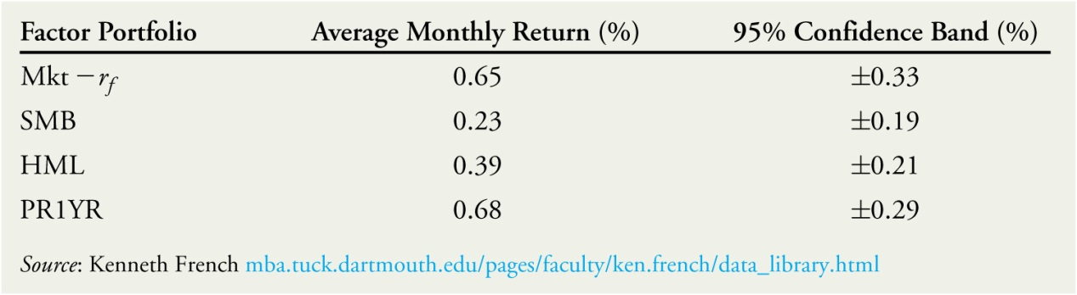
13.7 風險的多因子模型
本書針對上面的迴歸式中，建構市場組合時以NYSE、AMEX及NASDAQ三個交易所所有上市股票以市值加權做成市場組合。由於歷史資料各種因子組合報酬變化都很大，下面表13.1彙整出過去1927-2015年，超過80年資料，平均每一個因子組合的月平均報酬及其95%的信賴區間，說明誤差還是可能相當大。

Slide 63
13.7 風險的多因子模型
例13.3
以每期為一個月，利用2005-2015年的歷史月資料，無風險資產月利率為0.1%，各因子的預期報酬以表13.1之月平均報酬估計，各因子的Beta係數利用(13.5.1)式以最小平方法估計，則以麥當勞公司股票為例，預期報酬估計值如下說明。
將麥當勞股票以FFC模型用閱資料估計的結果顯示：名目年預期報酬(直接用月預期報酬乘以12)為5.28%，而如果僅用CAPM則結果為4.8%。綜合兩種模型的結果指出：麥當勞權益的資本成本大約在5%。(如下頁所示)

Slide 64
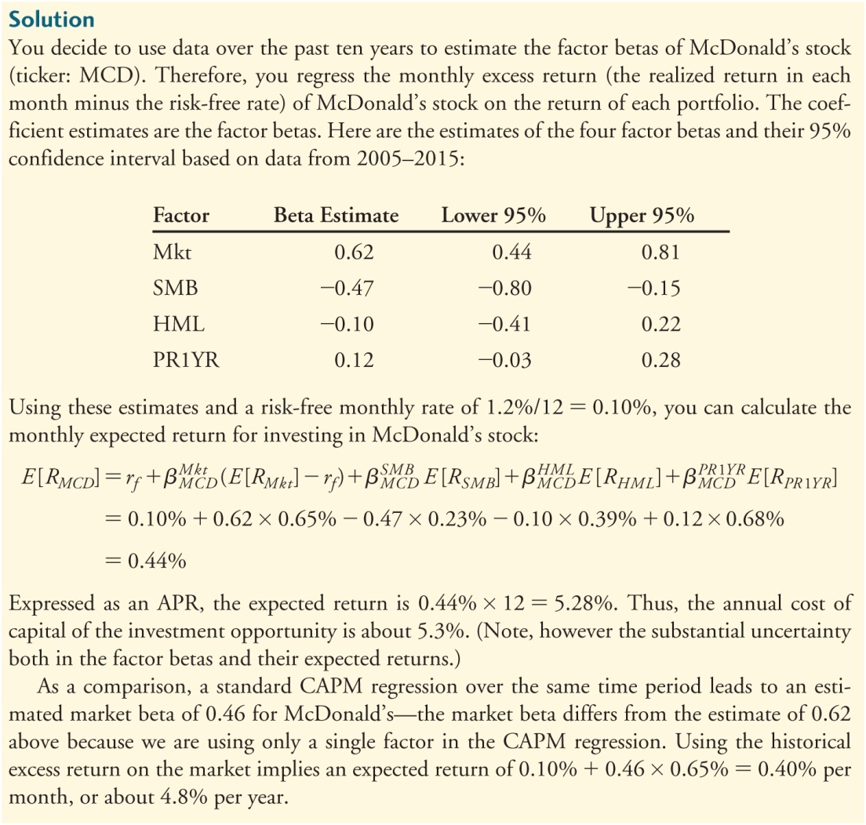
13.7 風險的多因子模型

Slide 65
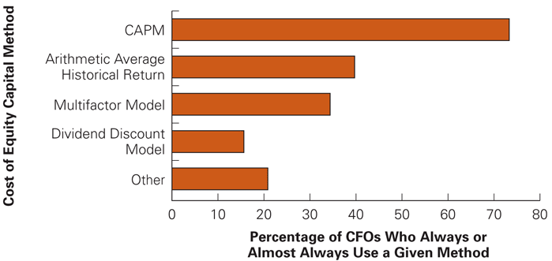
13.7 風險的多因子模型
FFC模型在實務上比CAPM好嗎?
根據Grahum & Harvey (2002)的調查報告指出：財務經理人使用CAPM估計資本成本的比率為73.5%，歷史平均報酬為40%，多因子模型約35%，而股利折現模型最低，約為16%。

Slide 66
13.7 風險的多因子模型
學術上實證研究的結果：
1.Carhart(2002)使用FFC模型驗證，模型中的Alpha係數不具統計顯著性，相較CAPM所使用的市場組合，多因子所建構的效率組合較佳。
2.Grinblatt & Titman(1992)及Hendricks, Patel & Zeckhauser(1993)指出：衡量主動式共同基金的風險時，FFC模型比CAPM為佳。

